Slide 1
Сектор по профилактике коррупционных и иных правонарушений Администрации Красносулинского района
АНТИКОРРУПЦИОННЫЙ МОНИТОРИНГ
2018

Slide 2

При реализации антикоррупционной политики в Администрации Красносулинского района должностные лица, ответственные за работу по профилактике коррупционных и иных правонарушений, руководствовались следующими нормативными правовыми актами:
ФЕДЕРАЛЬНЫЙ ЗАКОН ОТ 25.12.2008 № 273-ФЗ «О ПРОТИВОДЕЙСТВИИ КОРРУПЦИИ»;
УКАЗ ПРЕЗИДЕНТА РОССИЙСКОЙ ФЕДЕРАЦИИ ОТ 29.06.2018 № 378 «О НАЦИОНАЛЬНОМ ПЛАНЕ ПРОТИВОДЕЙСТВИЯ КОРРУПЦИИ НА 2018 – 2020 ГОДЫ»;
ОБЛАСТНОЙ ЗАКОН РОСТОВСКОЙ ОБЛАСТИ ОТ № 218-ЗС «О ПРОТИВОДЕЙСТВИИ КОРРУПЦИИ В РОСТОВСКОЙ ОБЛАСТИ»;
ПОСТАНОВЛЕНИЕ АДМИНИСТРАЦИИ КРАСНОСУЛИНСКОГО РАЙОНА ОТ 24.04.2018 № 417 «ОБ УТВЕРЖДЕНИИ ПЛАНА МЕРОПРИЯТИЙ ПО ПРОТИВОДЕЙСТВИЮ КОРРУПЦИИ В ОРГАНАХ МЕСТНОГО САМОУПРАВЛЕНИЯ КРАСНОСУЛИНСКОГО РАЙОНА НА 2018 – 2019 ГОДЫ»;
ПОСТАНОВЛЕНИЕ АДМИНИСТРАЦИИ КРАСНОСУЛИНСКОГО РАЙОНА ОТ 15.03.2016 № 160 «О КОМИССИИ ПО СОБЛЮДЕНИЮ ТРЕБОВАНИЙ К СЛУЖЕБНОМУ ПОВЕДЕНИЮ МУНИЦИПАЛЬНЫХ СЛУЖАЩИХ, ПРОХОДЯЩИХ МУНИЦИПАЛЬНУЮ СЛУЖБУ В АДМИНИСТРАЦИИ КРАСНОСУЛИНСКОГО РАЙОНА, И УРЕГУЛИРОВАНИЮ КОНФЛИКТА ИНТЕРЕСОВ»;
ПОСТАНОВЛЕНИЕ АДМИНИСТРАЦИИ КРАСНОСУЛИНСКОГО РАЙОНА ОТ 15.04.2016 № 273 «О КОМИССИИ ПО КООРДИНАЦИИ РАБОТЫ ПО ПРОТИВОДЕЙСТВИЮ КОРРУПЦИИ В КРАСНОСУЛИНСКОМ РАЙОНЕ».

Slide 3

Во исполнение подпункта «б» пункта 3 Указа Президента Российской Федерации от 29.06.2018 № 378 «О Национальном плане противодействия коррупции на 2018 – 2020 годы» (далее – Национальный план) в части, касающейся внесения изменений в муниципальные антикоррупционные программы, планы противодействия коррупции, Администрацией Красносулинского района проведена следующая работа.
Постановлением Администрации Красносулинского района от 13.09.2018 № 995 утверждены следующие изменения:
1. Срок реализации мероприятий плана продлен до 2020 года.
2. Добавлены мероприятия, предусмотренные Национальным планом:
рассмотрение на заседании комиссии по координации работы
по противодействию коррупции в Красносулинском районе отчета о выполнении плана;
размещение отчета о выполнении плана в информационно-телекоммуникационной сети «Интернет» на официальном сайте Администрации Красносулинского района в разделе «Противодействие коррупции»;
принятие мер по повышению эффективности контроля за соблюдением лицами, замещающими должности муниципальной службы в Администрации Красносулинского района, требований законодательства о противодействии коррупции, касающихся предотвращения и урегулирования конфликта интересов, в том числе за привлечением таких лиц к ответственности в случае их несоблюдения;
принятие мер по повышению эффективности кадровой работы в части, касающейся ведения личных дел лиц, замещающих должности муниципальной службы в Администрации Красносулинского района, в том числе контроля за актуализацией сведений, содержащихся в анкетах, представляемых при назначении на указанные должности и поступлении на такую службу, об их родственниках и свойственниках в целях выявления возможного конфликта интересов;
организация повышения квалификации муниципальных служащих Администрации Красносулинского района, в должностные обязанности которых входит участие в противодействии коррупции;
организация обучения муниципальных служащих Администрации Красносулинского района, впервые поступивших на муниципальную службу для замещения должностей, включенных в перечень, утвержденный постановлением Администрации Красносулинского района от 03.12.2015 № 705, по программам в области противодействия коррупции.

Slide 4

Юридическим отделом Администрации Красносулинского района на постоянной основе в соответствии с Федеральным законом от 25.12.2008 № 273-ФЗ «О противодействии коррупции», Федеральным законом от 17.07.2009 № 172-ФЗ «Об антикоррупционной экспертизе нормативных правовых актов и проектов нормативных правовых актов», а также Методикой проведения антикоррупционной экспертизы нормативных правовых актов и проектов нормативных правовых актов, утвержденной постановлением Правительства Российской Федерации от 26.02.2010 № 96 «Об антикоррупционной экспертизе нормативных правовых актов и проектов нормативных правовых актов», проводится правовая и антикоррупционная экспертиза проектов нормативных правовых актов Администрации Красносулинского района на предмет выявления в них коррупциогенных факторов и их последующего устранения, а также соответствия их действующему законодательству.
По состоянию на 15.12.2018 юридическим отделом Администрации Красносулинского района проведена правовая и антикоррупционная экспертиза 353 проектов нормативных правовых актов Администрации района.
По состоянию на отчетную дату положений проектов нормативных правовых актов Администрации Красносулинского района, устанавливающих для правоприменителя необоснованно широкие пределы усмотрения или возможность необоснованного применения исключений из общих правил, а также положений, содержащих неопределенные, трудновыполнимые и (или) обременительные требования к гражданам и организациям и тем самым создающие условия для проявления коррупции, не выявлено.

Slide 5
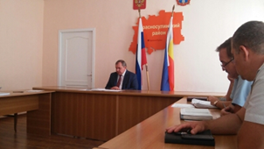

КОМИССИЯ ПО КООРДИНАЦИИ РАБОТЫ ПО ПРОТИВОДЕЙСТВИЮ КОРРУПЦИИ В КРАСНОСУЛИНСКОМ РАЙОНЕ
В истекшем году в соответствии с планом работы комиссии на 2018 год было проведено 3 заседания комиссии, посвященных рассмотрению наиболее актуальных вопросов, в том числе:
Об обеспечении соблюдения ограничений и запретов, требований к служебному поведению, предусмотренных антикоррупционным законодательством, в отраслевых (функциональных) органах Администрации Красносулинского района.
О приоритетных направлениях работы правоохранительных органов в сфере противодействия коррупции.
О состоянии работы по профилактике коррупционных и иных правонарушений в Управлении социальной защиты населения Красносулинского района и мерах, принимаемых для повышения ее эффективности.
Об организации работы по противодействию коррупции в муниципальных образованиях Красносулинского района.
Все заседания комиссии проведены с участием руководителей правоохранительных органов, органов прокуратуры, представителей средств массовой информации Красносулинского района.
По итогам проведенных заседаний дано 40 поручений с конкретными сроками исполнения мероприятий и ответственными исполнителями.

Slide 6

КОМИССИЯ ПО СОБЛЮДЕНИЮ ТРЕБОВАНИЙ
К СЛУЖЕБНОМУ ПОВЕДЕНИЮ МУНИЦИПАЛЬНЫХ СЛУЖАЩИХ, ПРОХОДЯЩИХ МУНИЦИПАЛЬНУЮ СЛУЖБУ В АДМИНИСТРАЦИИ КРАСНОСУЛИНСКОГО РАЙОНА, И УРЕГУЛИРОВАНИЮ КОНФЛИКТА ИНТЕРЕСОВ
В 2018 году было проведено 11 заседаний комиссии, из них:
7 заседаний были посвящены рассмотрению материалов о заключении трудового договора с муниципальными служащими, ранее замещавшими должности муниципальной службы в Администрации района и отраслевых (функциональных) органах Администрации района;
1 – о рассмотрении методических рекомендаций по вопросам представления сведений о доходах, расходах, об имуществе и обязательствах имущественного характера и заполнения соответствующей формы справки в 2018 году.;
1 – о мерах, направленных на недопущение возникновения ситуаций, которые приводят или могут привести к конфликту интересов;
1 – об анализе сведений о доходах, расходах, об имуществе и обязательствах имущественного характера муниципальных служащих и членов их семей за период с 1 января по 31 декабря 2017 года;
1 – об утверждении перечня коррупционно-опасных функций в Администрации Красносулинского района и отраслевых (функциональных) органах Администрации Красносулинского района.
В целях реализации подпункта «а» пункта 14 Национального плана противодействия коррупции на 2018 – 2020 годы постановлением Администрации Красносулинского района от 20.11.2018 № 1308 утверждено новое положение о комиссии по соблюдению требований
к служебному поведению муниципальных служащих, проходящих муниципальную службу в администрации Красносулинского района, и урегулированию конфликта интересов.

Slide 7

ПРАВОПРИМЕНИТЕЛЬНАЯ ПРАКТИКА
В целях реализации пункта 2.1 статьи 6 Федерального закона от 25.12.2008 № 273-ФЗ «О противодействии коррупции», а также профилактики коррупции в органах местного самоуправления Красносулинского района, издано распоряжение Администрации Красносулинского района от 09.04.2018 № 85 «О рассмотрении вопросов правоприменительной практики по результатам вступивших в законную силу решений судов, арбитражных судов».
В 2018 году рабочей группой проведен мониторинг вступивших в законную силу решений судов, арбитражных судов о признании недействительными ненормативных правовых актов, незаконными решений и действий (бездействия) федеральных органов государственной власти, органов государственной власти субъектов Российской Федерации, органов местного самоуправления, других органов, организаций, наделенных федеральным законом отдельными государственными или иными публичными полномочиями и их должностных лиц.
В текущем году вступившие в силу решения судов, арбитражных судов о признании недействительными ненормативных правовых актов Администрации Красносулинского района, незаконными решений и действий (бездействия) Администрации Красносулинского района, а также должностных лиц Администрации Красносулинского района отсутствуют.

Slide 8

ДЕКЛАРАЦИОННАЯ КАМПАНИЯ
2018 ГОДА
В целях реализации статьи 8 Федерального закона от 25.12.2008 № 273-ФЗ «О противодействии коррупции» и статьи 15 Федерального закона от 02.03.2007 № 25-ФЗ «О муниципальной службе в Российской Федерации» постановлением Администрации Красносулинского района от 03.12.2015 № 705 утвержден перечень
должностей, при замещении которых муниципальные служащие обязаны представлять сведения о своих доходах, расходах, об имуществе и обязательствах имущественного характера, а также сведения о доходах, расходах, об имуществе и обязательствах имущественного характера своих супруги (супруга) и несовершеннолетних детей.
Всего в период декларационной кампании в организационный отдел Администрации района сведения о доходах, расходах, об имуществе и обязательствах имущественного характера (своих супругов (супруг) и несовершеннолетних детей) представили 59 работников, из них, 47 – муниципальные служащие Администрации района, 6 – руководители отраслевых (функциональных) органов, 6 - руководители муниципальных учреждений района. Заполнение сведений осуществлялось работниками с использованием специального программного обеспечения «Справки БК». Была проверена правильность и полнота оформления представленных сведений в соответствии с методическими рекомендациями Министерства труда РФ и Правительства Ростовской области.
Сведения о доходах, расходах, об имуществе и обязательствах имущественного характера муниципальных служащих Красносулинского района, руководителей муниципальных учреждений, подведомственных Администрации Красносулинского района, размещены в течение 14 рабочих дней со дня истечения срока, установленного для их подачи, на официальном сайте Администрации Красносулинского района.

Slide 9
В целях реализации подпрограммы «Противодействие коррупции в Красносулинском районе» муниципальной программы «Обеспечение общественного порядка и профилактика правонарушений», утвержденной постановлением Администрации Красносулинского района от 31.10.2013 № 1297, в период с 23.05.2018 по 30.05.2018 года на территории Красносулинского района проводился социологический опрос по изучению отношения граждан к коррупции в органах местного самоуправления. В опросе приняли участие 45 респондентов.

Slide 10
В целях реализации основного мероприятия муниципальной программы Красносулинского района «Обеспечение общественного порядка и профилактика правонарушений» сектором по профилактике коррупционных и иных правонарушений Администрации района в IV квартале 2018 года проведен социологический опрос граждан. Опрос проводился по анкетным листам. Общее количество опрошенных граждан составило 300 человек.
Результаты проведенных социологических опросов показали, что о коррупции сейчас знают все. Подавляющее большинство граждан считает, что коррупция – это негативное явление, для профилактики которого органами местного самоуправления Красносулинского района разработаны и используются на практике антикоррупционные программы, планы и другие мероприятия.

Slide 11

В ТЕКУЩЕМ ГОДУ ОСУЩЕСТВЛЕН КОМПЛЕКС ОРГАНИЗАЦИОННЫХ И РАЗЪЯСНИТЕЛЬНЫХ МЕРОПРИЯТИЙ, НАПРАВЛЕННЫХ НА ФОРМИРОВАНИЕ У МУНИЦИПАЛЬНЫХ СЛУЖАЩИХ ОТРИЦАТЕЛЬНОГО ОТНОШЕНИЯ К КОРРУПЦИОННЫМ ПРОЯВЛЕНИЯМ
Проведено четыре инструктивно-методических семинара с должностными лицами, ответственными за работу по профилактике коррупционных и иных правонарушений в органах местного самоуправления, на которых были рассмотрены наиболее актуальные вопросы в области применения законодательства о противодействии коррупции
Для лиц, впервые поступающих на муниципальную службу, проводились вводные беседы по вопросам противодействия коррупции, указанные лица под роспись знакомились с перечнем документов федерального и регионального законодательства, нормативно-правовыми актами Администрации района, разъясняющими права муниципальных служащих, ограничения и запреты, требования к служебному поведению
В соответствие с планом Правительства Ростовской области в июне текущего года ведущий специалист сектора по профилактике коррупционных и иных правонарушений Администрации района прошел обучение на курсах повышения квалификации по теме: «Противодействие коррупции в органах государственного и муниципального управления»

Slide 12
Управление и распоряжение муниципальным имуществом, в том числе приватизация имущества, совершение сделок с ним
АНТИКОРРУПЦИОННЫЕ СТАНДАРТЫ В СФЕРАХ ДЕЯТЕЛЬНОСТИ
Выдача гражданам и юридическим лицам разрешений, лицензий, согласований
Антикоррупционный стандарт представляет собой единую для определенной сферы деятельности органов местного самоуправления систему запретов, ограничений и дозволений, обеспечивающих предупреждение коррупции.
Обращений и заявлений муниципальных служащих Красносулинского района, граждан, общественных объединений и средств массовой информации о фактах или попытках нарушения антикоррупционных стандартов по итогам 2018 года не поступало.
Нормотворческая деятельность органов местного самоуправления района
Подбор кадров муниципальной службы и замещение должностей муниципальной службы
Организация и проведение муниципальных выборов, местного референдума
Формирование, утверждение и исполнение бюджета района
Управление и распоряжение земельными участками, находящимися в муниципальной собственности, а также распоряжение земельными участками, государственная собственность на которые не разграничена
Организация закупок для муниципальных нужд
Предоставление мер социальной поддержки

Slide 13

Соблюдение ограничений, налагаемых на гражданина, замещавшего должность муниципальной службы, при заключении им трудового или гражданско-правового договора с организацией
В соответствии с частью 2 статьи 12 Федерального закона от 25.12.2008 № 273-ФЗ «О противодействии коррупции» (далее – Федеральный закон от 25.12.2008 № 273-ФЗ) гражданин, замещавший должности государственной или муниципальной службы, перечень которых устанавливается нормативными правовыми актами Российской Федерации, в течение двух лет после увольнения с государственной или муниципальной службы обязан при заключении трудовых или гражданско-правовых договоров на выполнение работ (оказание
услуг) в течение месяца стоимостью более ста тысяч рублей, сообщать работодателю сведения о последнем месте своей службы.
Часть 4 статьи 12 Федерального закона от 25.12.2008 № 273-ФЗ устанавливает обязанность работодателей при заключении трудового или гражданско-правового договора на выполнение работ (оказание услуг) с гражданином, замещавшим должности государственной или муниципальной службы, перечень которых устанавливается нормативными правовыми актами Российской Федерации, в течение двух лет после его увольнения с государственной или муниципальной службы в десятидневный срок сообщать о заключении такого договора представителю нанимателя
(работодателю) государственного или муниципального служащего по последнему месту его службы в порядке, устанавливаемом нормативными правовыми актами Российской Федерации.
В текущем году с муниципальной службы в Администрации Красносулинского района уволились 6 муниципальных служащих. Уведомления от организаций о заключении трудового договора поступили в отношении 4 бывших муниципальных служащих.
Фактов нарушения работодателем десятидневного срока направления сведений о заключении трудового договора с бывшим муниципальным служащим не установлено.

Slide 14

ФУНКЦИОНИРОВАНИЕ «ТЕЛЕФОНА ДОВЕРИЯ» И «ЯЩИКА ДОВЕРИЯ» ОБРАЩЕНИЙ ПО ФАКТАМ КОРРУПЦИИ
«Телефон доверия» и «ящик доверия» создан в целях:
1) предупреждения и пресечения коррупционных проявлений при осуществлении полномочий муниципальными служащими органов местного самоуправления и работниками муниципальных учреждений и муниципальных предприятий Красносулинского района;
2) содействия принятию мер, направленных на более эффективное и действенное предупреждение коррупционных проявлений и противодействие коррупции в деятельности органов местного самоуправления;
3) обеспечения оперативного реагирования на факты коррупционных проявлений со стороны муниципальных служащих, работников муниципальных учреждений и муниципальных предприятий Красносулинского района;
4) формирования нетерпимого отношения к проявлениям коррупции.
В 2018 году на «телефон доверия» звонков с сообщением о фактах коррупционных проявлений и письменных обращений по фактам коррупции в «ящик доверия» не поступало.

Slide 15
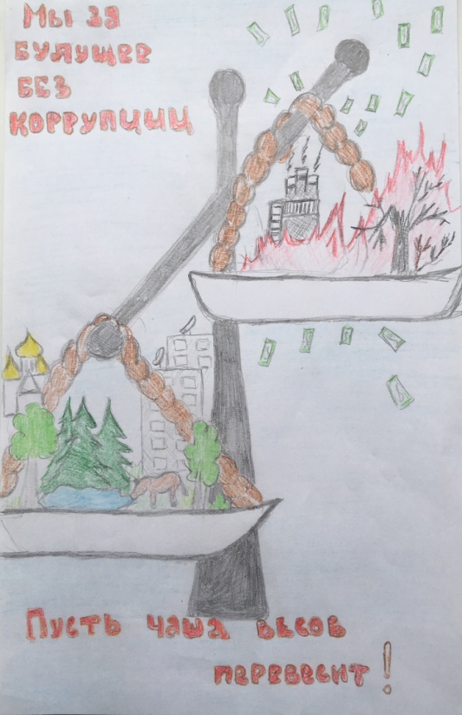

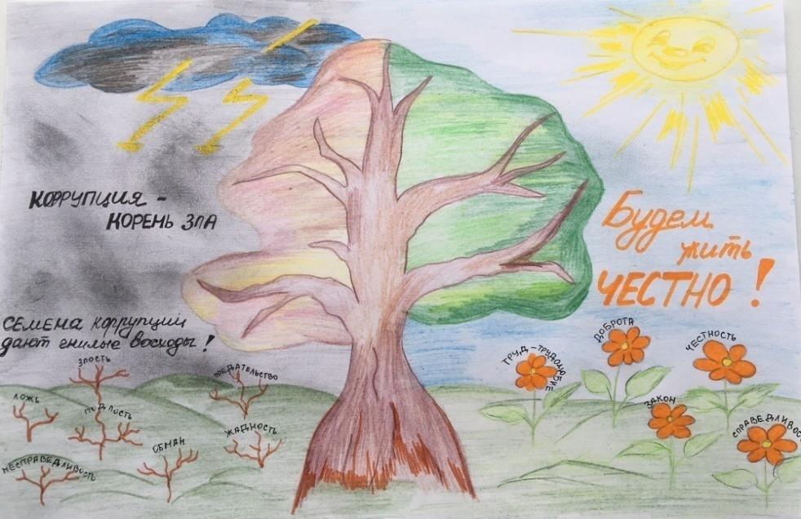
РАЙОННЫЙ КОНКУРС СОЦИАЛЬНОЙ РЕКЛАМЫ «ЧИСТЫЕ РУКИ»
12 октября 2018 года в Администрации Красносулинского района прошел районный конкурс социальной рекламы «Чистые руки».
Цель конкурса – привлечение творческого потенциала молодежи к деятельности, направленной на снижение правового нигилизма среди населения, формирование антикоррупционного общественного мнения и нетерпимости к коррупционному поведению. На конкурс подали заявки 28 участников.
По итогам конкурса членами экспертного совета были присуждены:
- в номинации «Лучший плакат на тему противодействия коррупции»
1-е место – Пахомова Алина (МБОУ СОШ № 6);
2-е место – Кропотова Марина (МБОУ ОСОШ);
3-е место – Черных Мария (МБОУ ОСОШ).
- в номинации «Лучший анимационный ролик на тему противодействия коррупции»
1-е место – Чумаченко Дарья (МБОУ Лицей № 7).
Победители и участники конкурса награждены дипломами и памятными подарками, а также приняли участие в областном конкурсе «Чистые руки».

